Slide 1
收发电子邮件
老年人科技通
课题 5

Slide 2

传统土地致敬声明
我们承认并尊重原住民和托雷斯海峡岛民与澳大利亚这片土地、河流和天空的悠久、原始和古老的联系。我们向他们过去和现在的长老致以敬意。
Artwork: 'Connection' by Bobbi Lockyer.
Notes:
NEW

Slide 3




学习目标
在本节课结束时，您将能够：
登录我的电子邮箱账户。
发送、回复、转发和删除电子邮件。
在电子邮件中附加文件或图片。
识别并报告垃圾邮件或可疑邮件。

Slide 4
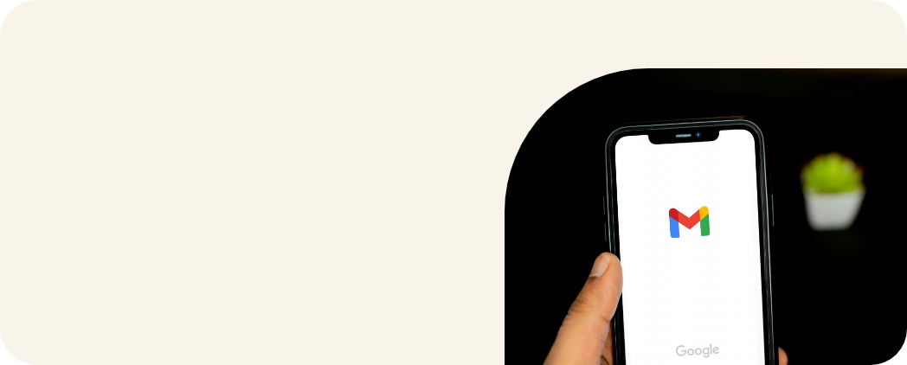
谁有电子邮箱账户？

Slide 5

今天学完后，您希望在哪方面更有信心？

Slide 6
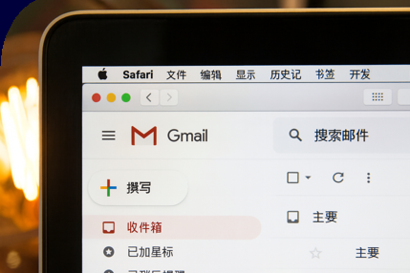
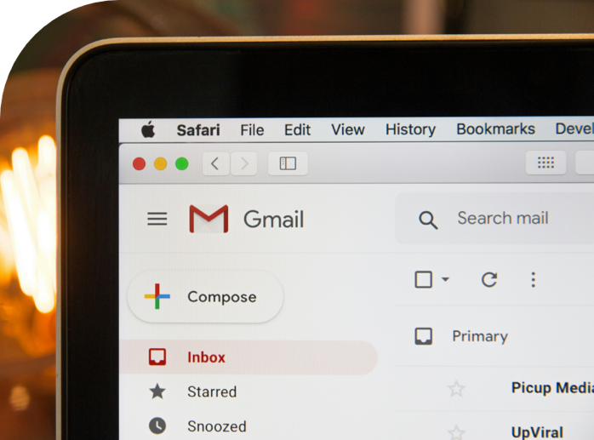
什么是电子邮件？
电子邮件（Email） 是 electronic mail 的缩写
使用电子邮件与家人，朋友和企业保持联系
电子邮件非常快捷
电子邮件可以在电脑，平板电脑或手机上阅读

Slide 7
什么是电子邮箱地址？
sue.smith@gmail.com
用户名
Username
发 ‘at’ 音
电子邮件服务公司
Email provider

Slide 8



电子邮件服务公司
Gmail
Outlook
Yahoo!

Slide 9


连接互联网
无线网络
移动数据
Wi-Fi
Mobile data

Slide 10
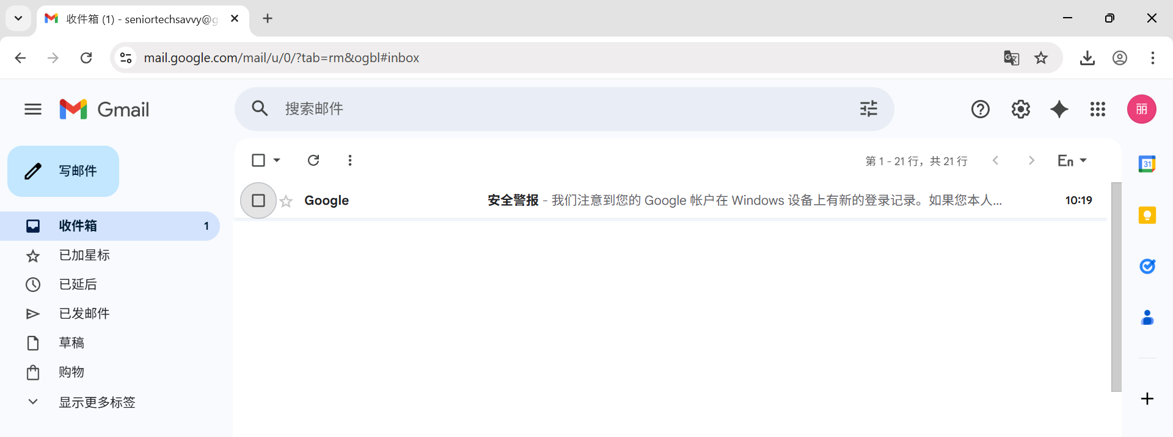
阅读邮件
Google 社区团队 丽 ，欢迎使用新 Google 帐户 - 嗨丽，感谢您创建 Google 帐户。这里有一些帮助您开始的建议……

Slide 11
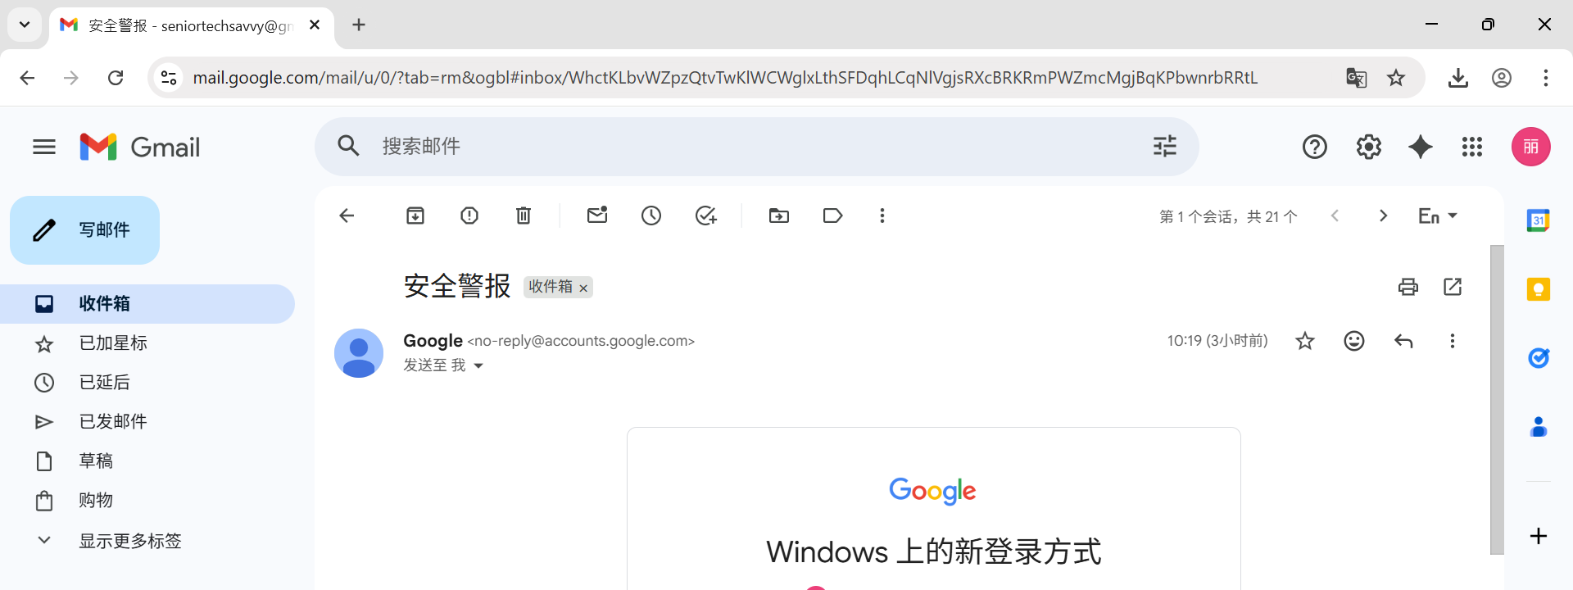
阅读邮件
您的新邮箱
李强
嗨丽，
我很高兴看到你喜欢使用新的邮箱。期待收到更多你的邮件！
此致
李强

Slide 12

您能在收件箱中找到未读邮件吗？
这封邮件是谁发来的？
这封邮件是只发给您一个人，还是同时发给其他人？
从主题可以看出这封邮件大概是关于什么的吗？

Slide 13

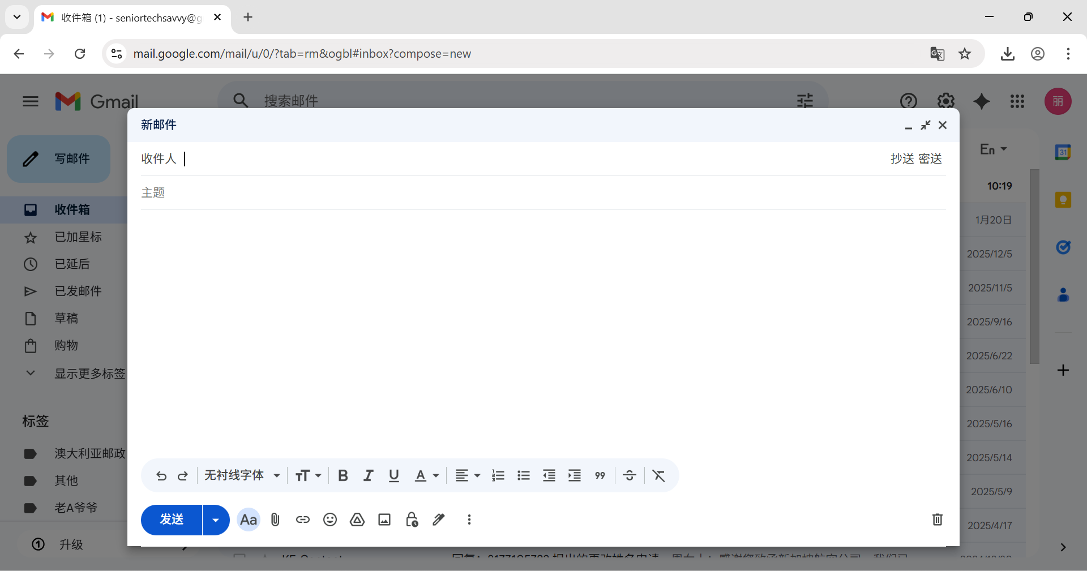
发送邮件

Slide 14

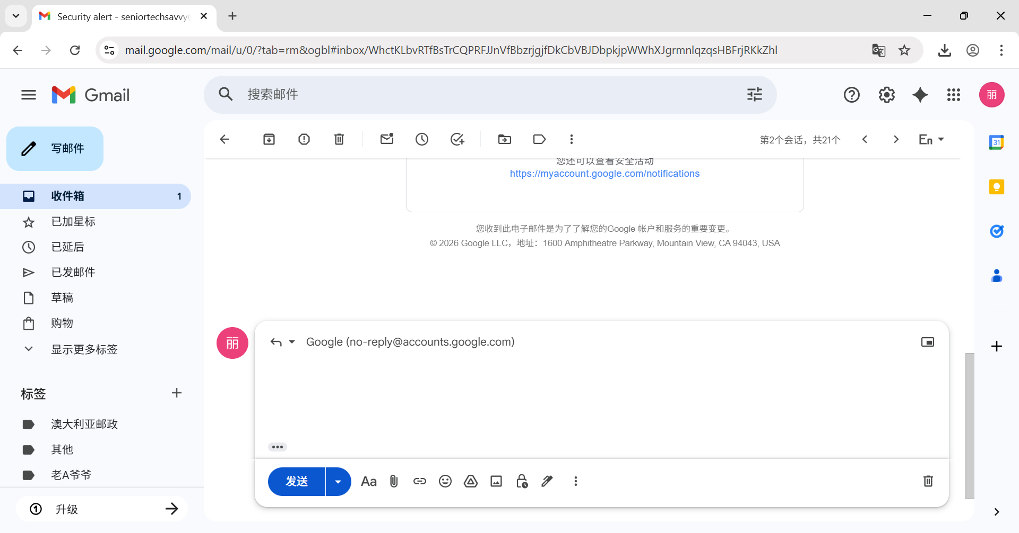
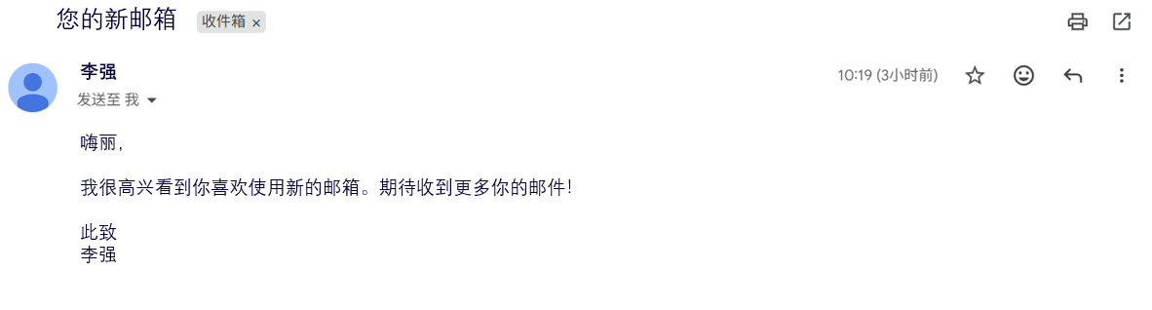
回复邮件
李强
嗨 李强，感谢你的鼓励。
丽

Slide 15

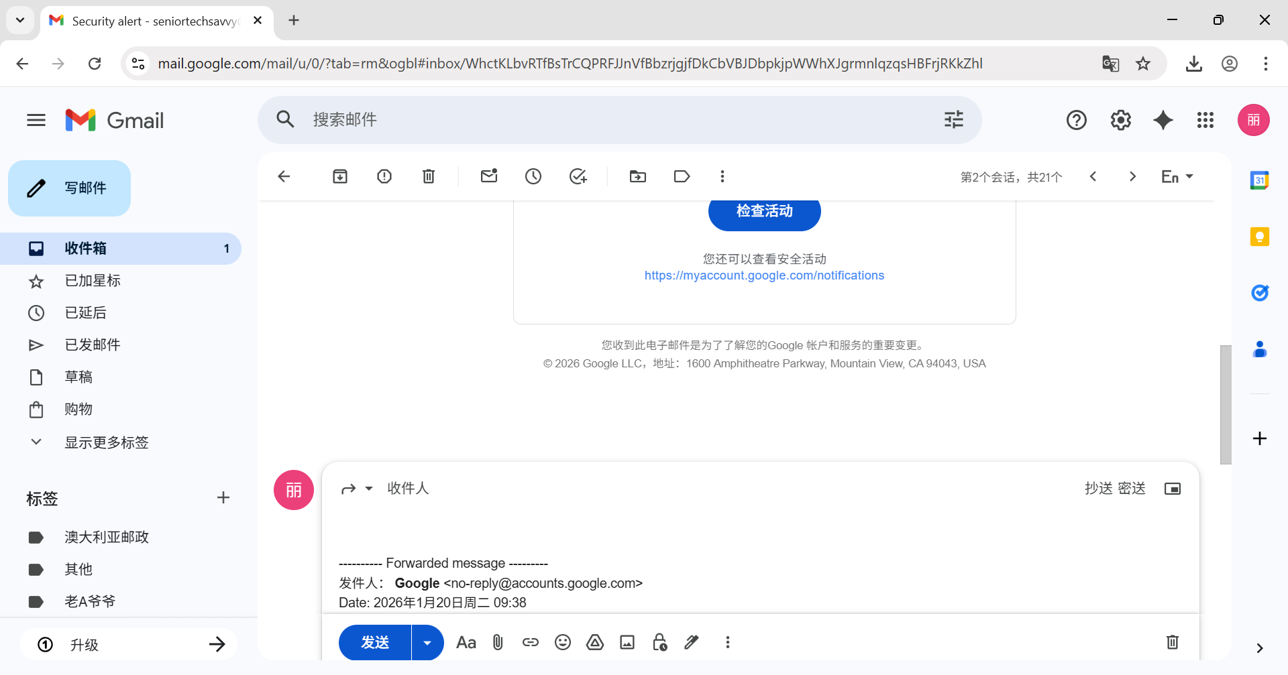
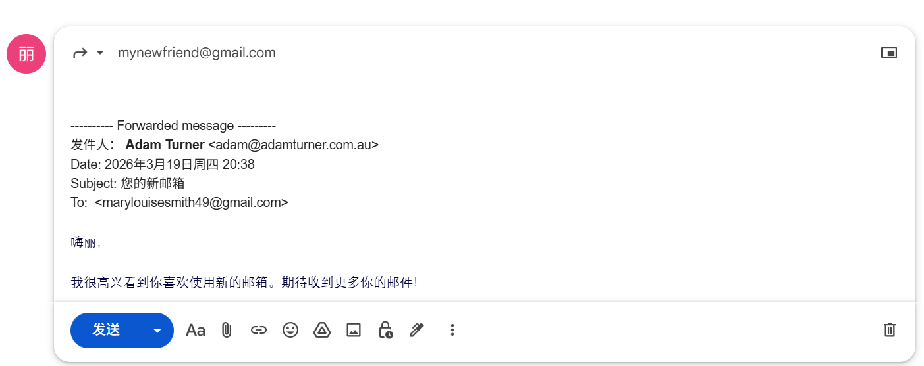
转发邮件

Slide 16

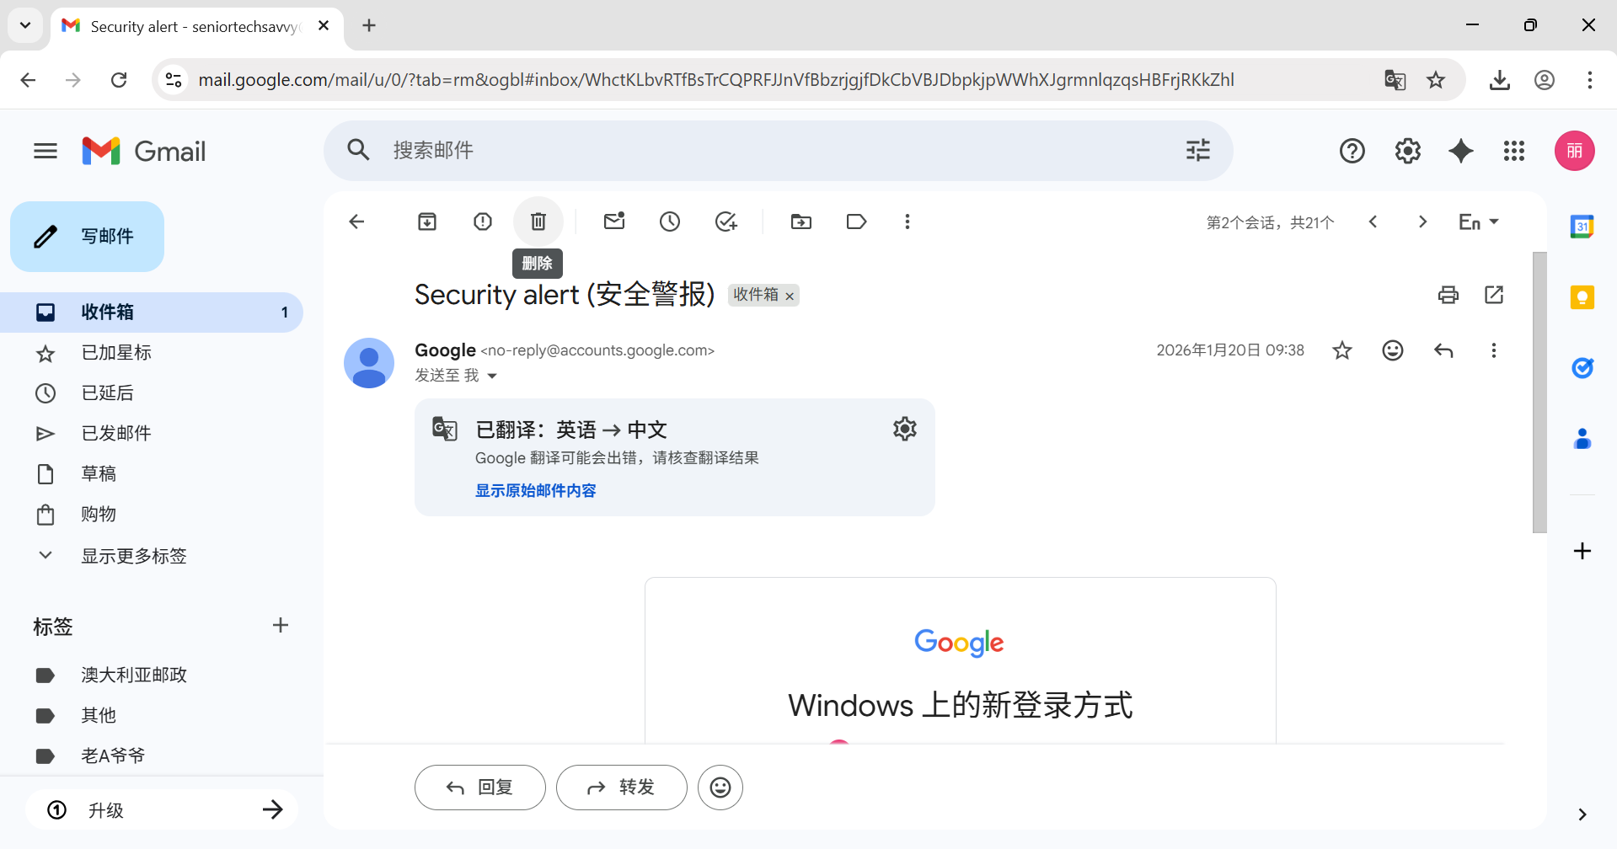
删除邮件

Slide 17
关键术语……
垃圾邮件
诈骗 / 钓鱼邮件
垃圾邮件文件夹
不需要的电子邮件，通常是广告或无用信息。
假冒来自可信来源的邮件，试图骗取您的个人信息或钱财。
电子邮箱会自动将可疑或不需要的邮件移到这个文件夹。

Slide 18
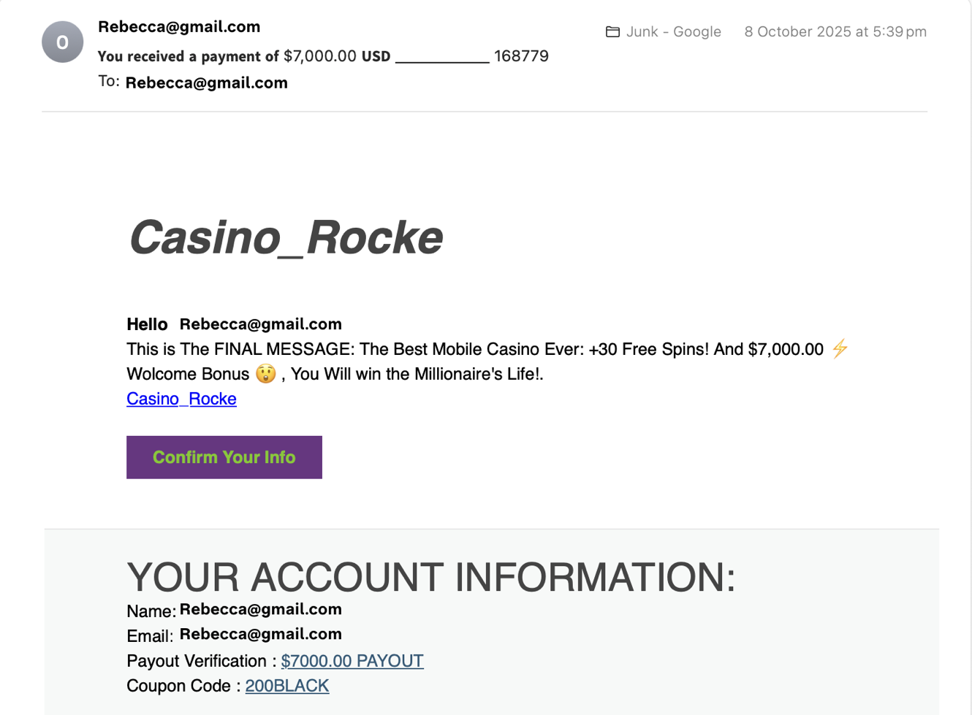
是什么让这个邮件看上去很可疑?

Slide 19

小贴士
如果某封邮件让您感觉不对劲，或“好得令人难以置信”（例如中奖通知、退款、威胁信息等），那就很可能是诈骗。
不要点击可疑邮件中的链接，也不要下载其中的附件。
查看发件人的邮箱地址 — 它应该与该公司的官方邮箱地址一致。
如果不确定，您可以通过公司官网或官方电话直接联系对方。
正规公司（例如您的银行或 Telstra）绝不会通过电子邮件向您索要密码。

Slide 20
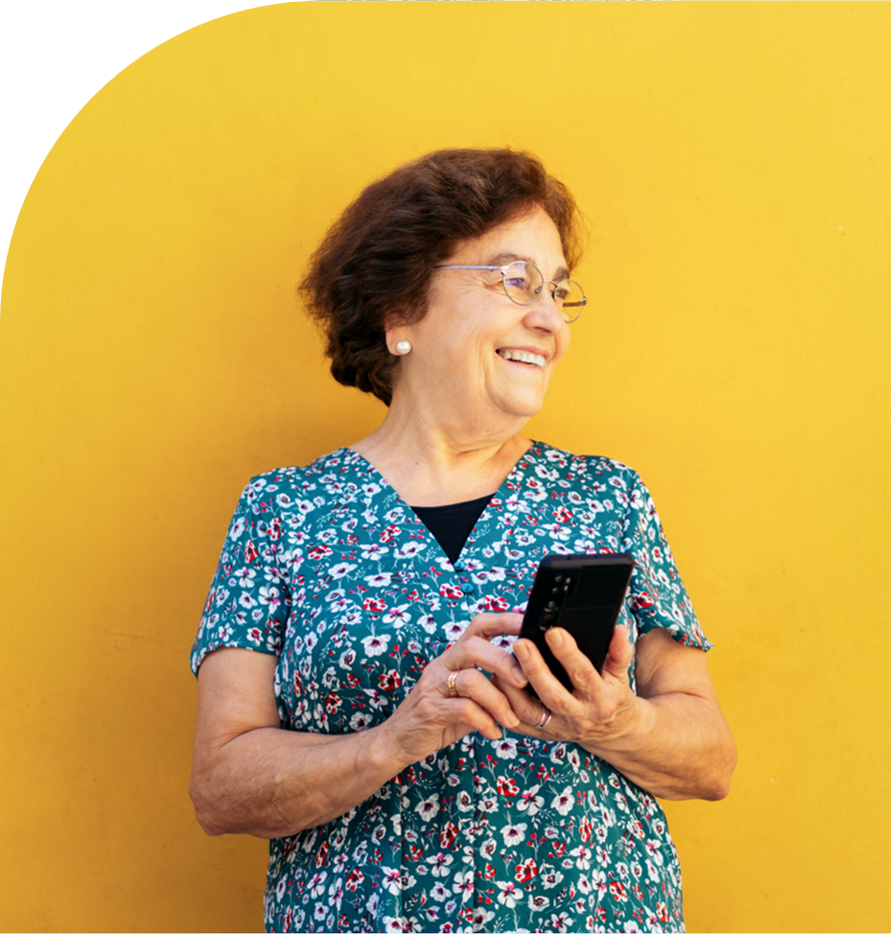
我们现在花些时间来回答您在本节课开始时提出的问题。

Slide 21
让我们回顾一下学习的内容
我可以：
登录我的电子邮箱账户。
发送、回复、转发和删除电子邮件。
在电子邮件中附加文件或图片。
识别并报告垃圾邮件或可疑邮件。

Slide 22

您今天的主要收获是什么？

Slide 23

在接下来的一周里，您打算尝试哪三件事？

Slide 24
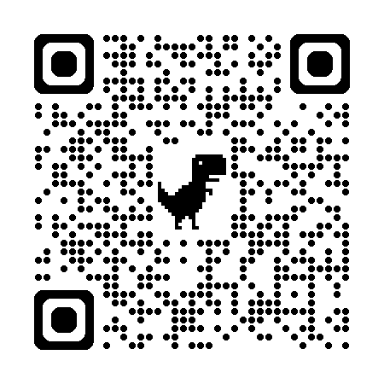
了解更多
Gmail 初学者指南

Slide 25

老年人
科 技 通
课题 1
课题 7
了解您的智能手机
拍摄、保存并分享精彩的照片和视频
课题 2
课题 8
了解您的电脑或平板电脑
设备的日常使用和娱乐
课题 3
课题 9
打电话和发信息
实用生活应用
课题 4
课题 10
安全浏览网站
用视频通话和社交媒体保持联系
课题 5
课题 11
收发电子邮件
安全网上购物和网上银行
课题 6
课题 12
网络安全和预防诈骗
了解人工智能的用途
Notes:
Learning architecture for PowerPoint slides.

